Slide 1
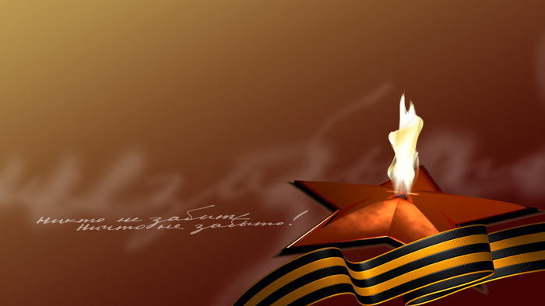
Юбилею Великой Победы посвящается
Еще тогда нас не было на свете, Когда гремел салют из края в край. Солдаты, подарили вы планете Великий Май, Победный Май!

Slide 2
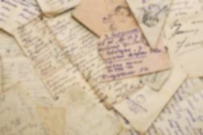
Как прекрасно думать о судьбе
нашей яркой, честной и красивой.
Но всегда ли мы к самим себе
Подлинно строги и справедливы?
Да, неплохо б каждому из нас,
А ведь есть душа, наверно, в каждом,
Вспомнить вдруг о чем-то очень важном,
Самом нужном, может быть, для нас.
И, сметя все мелкое, пустое,
Скинув скуку, черствость или лень,
Вспомнить вдруг о том, какой ценою
Куплен был наш каждый мирный день!

Slide 3
Сотрудники УрГУПС – Ветераны Великой Отечественной Войны Будем помнить !

Slide 4
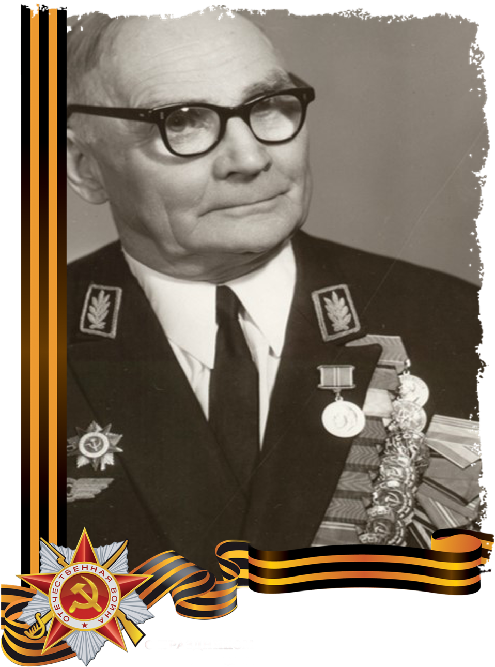
Уткин Иван Васильевич
Основатель университета, первый ректор.
Труженик трудового фронта, с 1942 по 1945 гг.
– был начальником паровозной службы Южно- Уральской железной дороги и обеспечивал
доставку грузов в точно установленные сроки.
Был награжден множеством орденов и медалей,
в том числе: «Орден Ленина», «Знак Почета»,
медалями: «За Победу над Германией»,
«За доблестный труд в Великой Отечественной»
Работал в УЭМИИТ с 1956 – по 1975 гг.

Slide 5
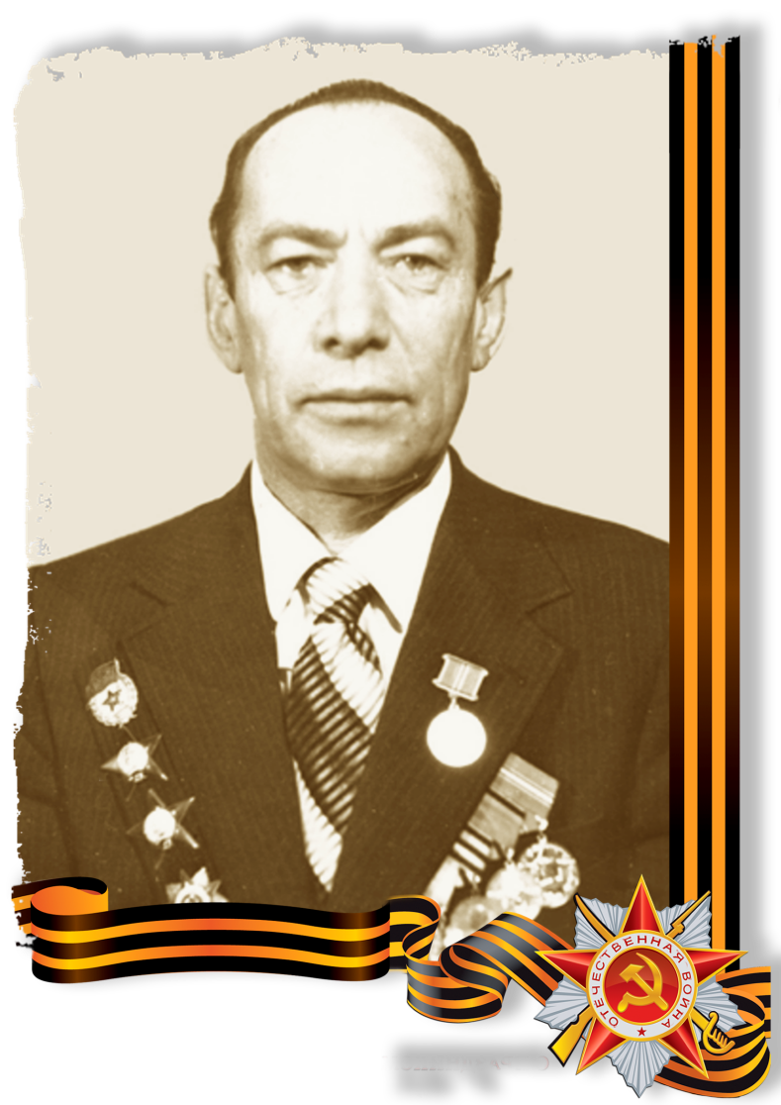
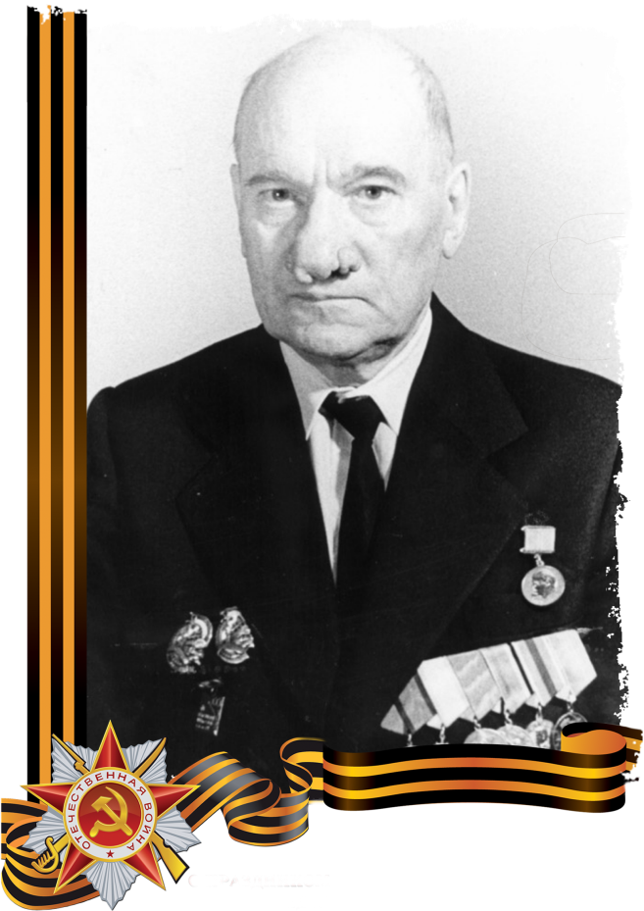
Урманов Рифат Нурович
Доктор технических наук, профессор.
ректор УЭМИИТ 1974-1987
Капитан, танкист. Воевал на Западном и 1, 2, 3-ем Белорусском фронте.
Медали: «За Освобождение Варшавы» «За взятие Берлина»,
и «За Победу над Германией»
Работал в УЭМИИТ 47 лет.
Дядьков Александр Михайлович
Первый проректор по учебной и научной работе.
Труженик тыла.
Работал в УЭМИИТ 27 лет.

Slide 6
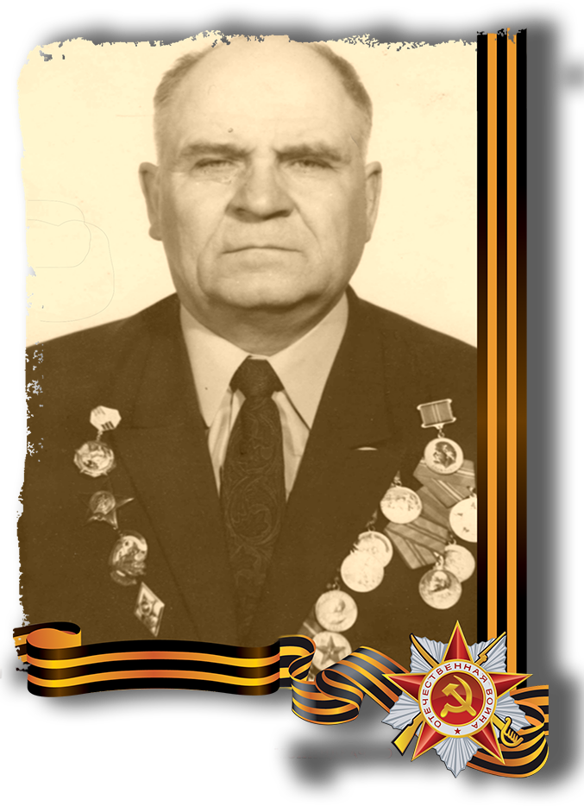
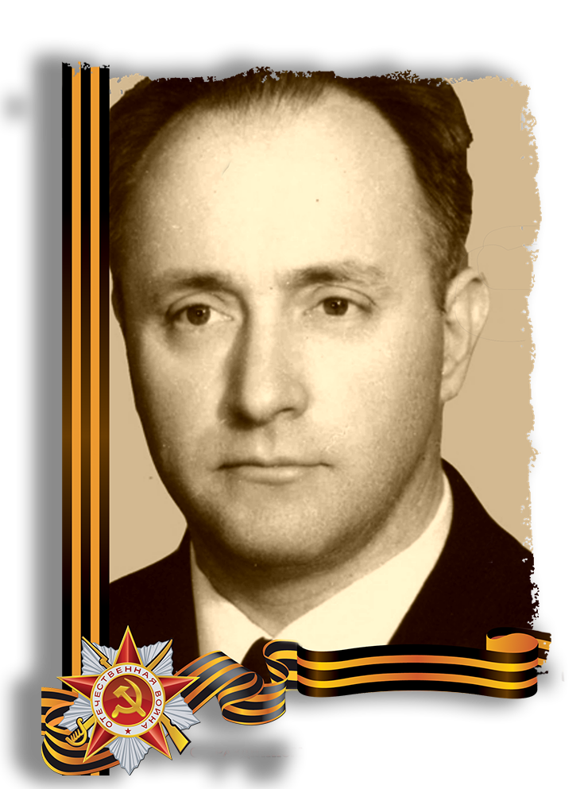
Попов Евгений Ильич
Декан Заочного факультета, инженер 1-го отдела.
Подполковник, ж/д. войска. Защитник Москвы и Сталинграда.
Ордена: «Красная Звезда», «Знак Почета».
», медали: «За боевые Заслуги», «За Оборону Москвы», «За Оборону Сталинграда», «За Победу над Германией»,
В работал УЭМИИТ около 20 лет.
Кирилов Михаил Михайлович
Первый декан ЭТФ. кандидат технических наук, доцент,
первый начальник учебной части,
Ст. сержант, с июня 1942 г. начальник связи штаба железных дорог Закавказского фронта, затем Северокавказского фронта, 3 и 4-о Украинского фронтов, 1-о Белорусского фронта.
Ордена: «Красная Звезда».
Медали: «За оборону Кавказа», «За освобождение Варшавы», «За победу над Германией»
Работал в УЭМИИТ 20 лет.

Slide 7
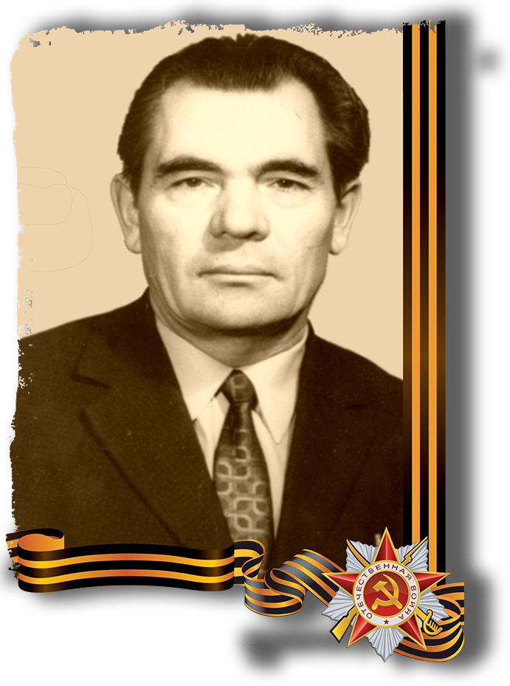
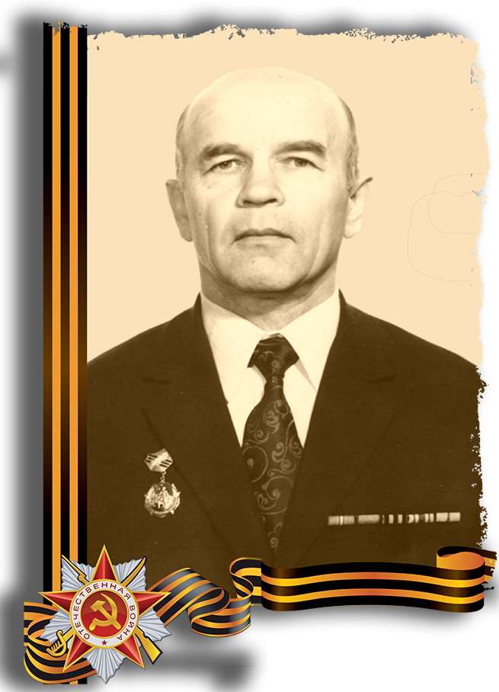
Крючков Михаил Тимофеевич
Доктор исторических наук, зав. кафедрой Истории и политологии
Солдат, участник ВОВ,
Орден - «Знак Почета».
Медаль: «За победу над Германией»
Работал в УЭМИИТ-УрГУПС почти 60 лет.
Митюшев Сергей Иванович
Заведующий кафедрой Связь.
Защитник Ленинграда, участник разгрома милитаристской Японии.
Ордена: «Отечественной войны 1 степени»
Медали: « За отвагу», «За оборону Ленинграда», «За победу над Германией», «За победу над Японией»
Работал в нашем вузе 43 года.

Slide 8
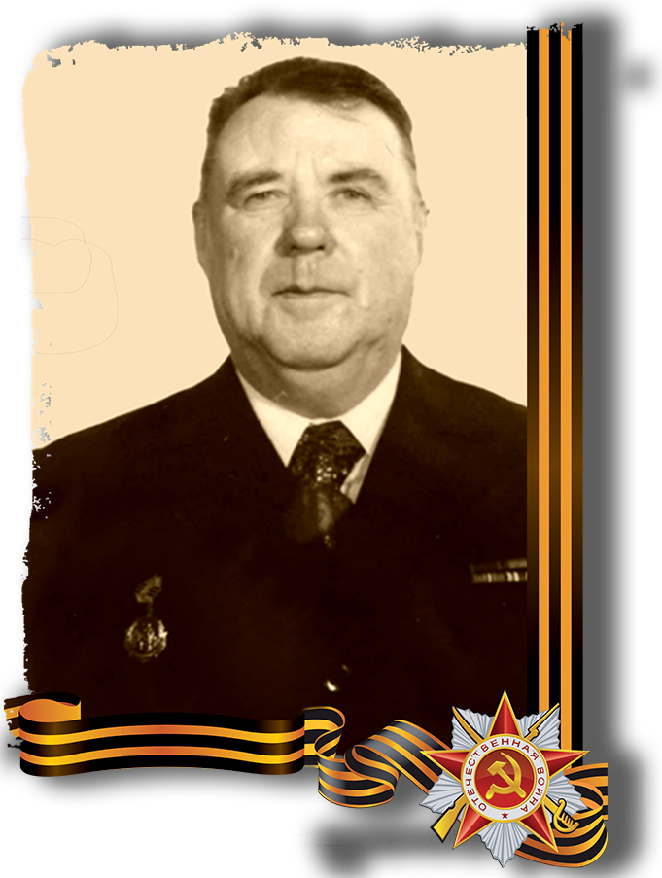
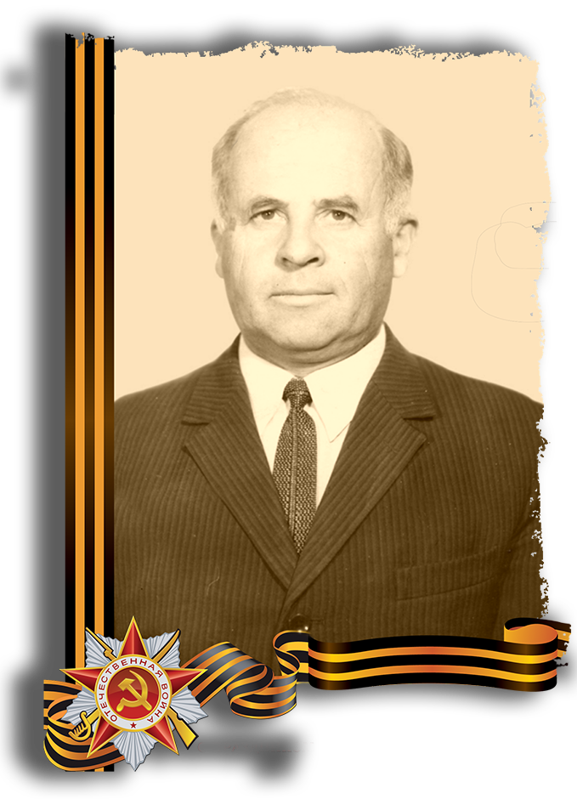
Азлецкий Сергей Павлович
Профессор кафедры «Высшая матеиатика»
Капитан, артиллерист.. Воевал в составе Забайкальского военного округа.
Ордена: Отечественной войны 2ст.,«Трудового Красного Знамени».
Медали: «За победу над Японией»,
Работал в УЭМИИТ 22 года.
Шахрай Дмитрий Михайлович
Кандидат технических наук, доцент.
Заведующий кафедры ТОЭ, капитан.
Участник боев Воронежского, Калининского и первого Прибалтийского фронта.
Орден - «Красная Звезда».
Медали: «За боевые заслуги», «За победу над Германией».
Работал в УЭМИИТ 32 года.

Slide 9
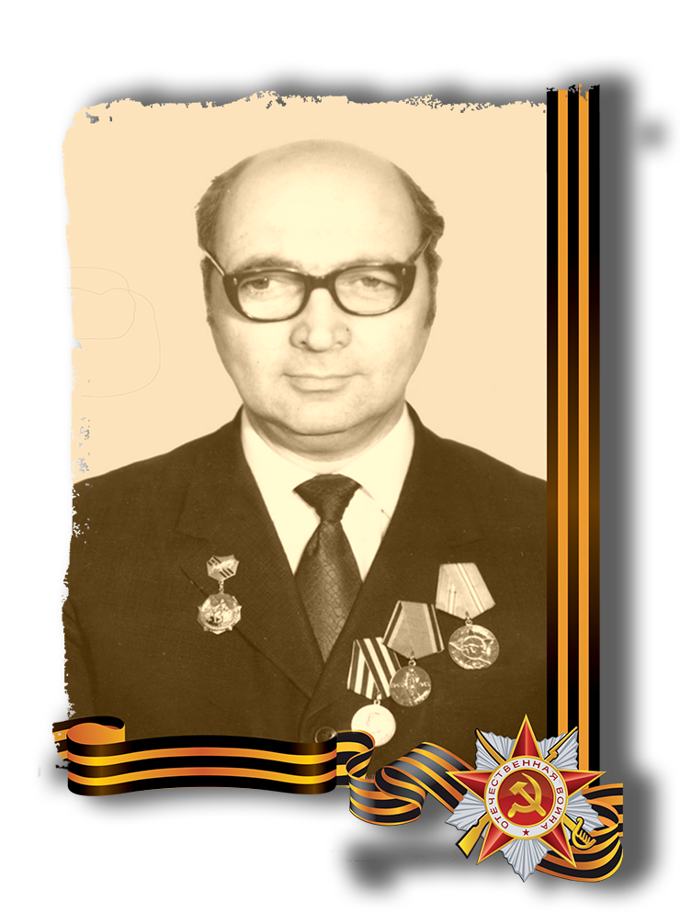
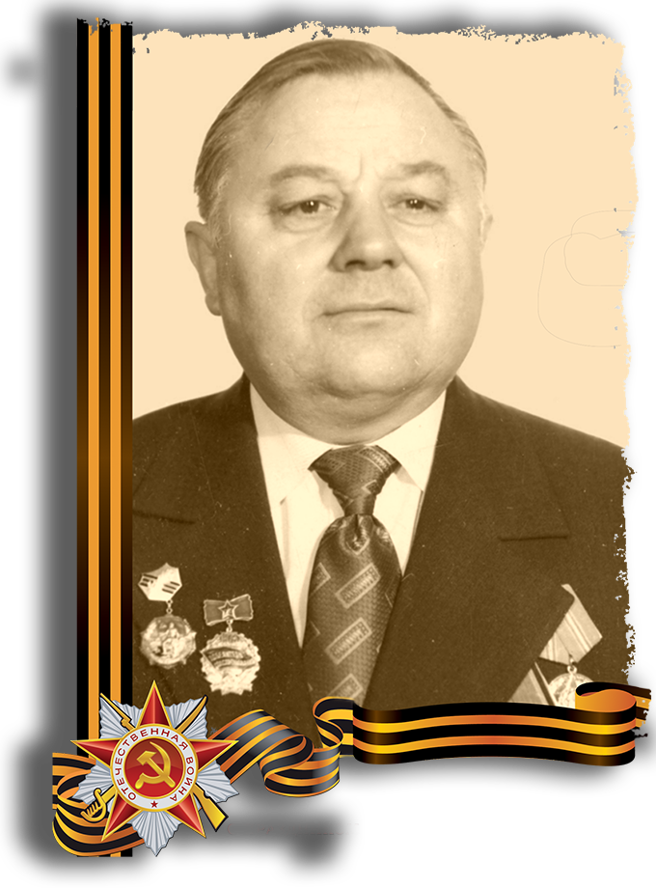
Кузнецов Иосиф Аронович
Кандидат филологических наук, доцент,
первый заведующий кафедрой Иностранных языков.
Защитник г. Ленинграда
Орден – «Отечественной войны 2 степени»
Медали: «За оборону Ленинграда», «За победу над Германией».
Работал в УЭМИИТ-УрГУПС 46 лет.
Козлов Николай Алексеевич
Кандидат технических наук, профессор,
зав. кафедрой Технология машиностроения,
Воевал на Карельском, Ленинградском и Волховском фронте. участвовал в обороне Смоленска, Москвы.
Ордена: «Отечественной войны 1 ст», «СЛАВЫ 3 степени»
Медали: «Жукова», «За оборону Ленинграда», «За оборону Москвы», «За победу над Германией»,
Работал в УЭМИИТ-УрГУПС 46 лет.

Slide 10
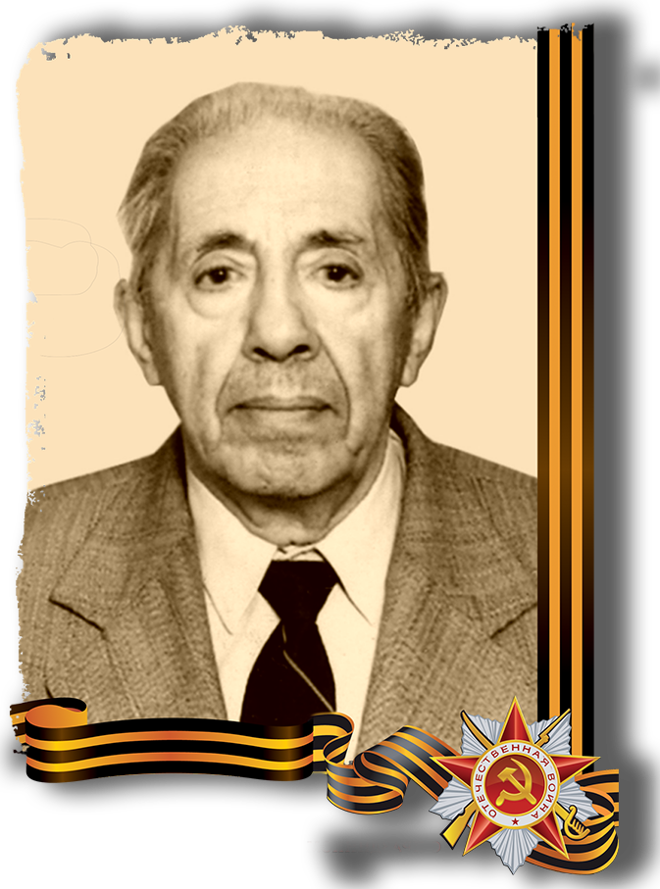
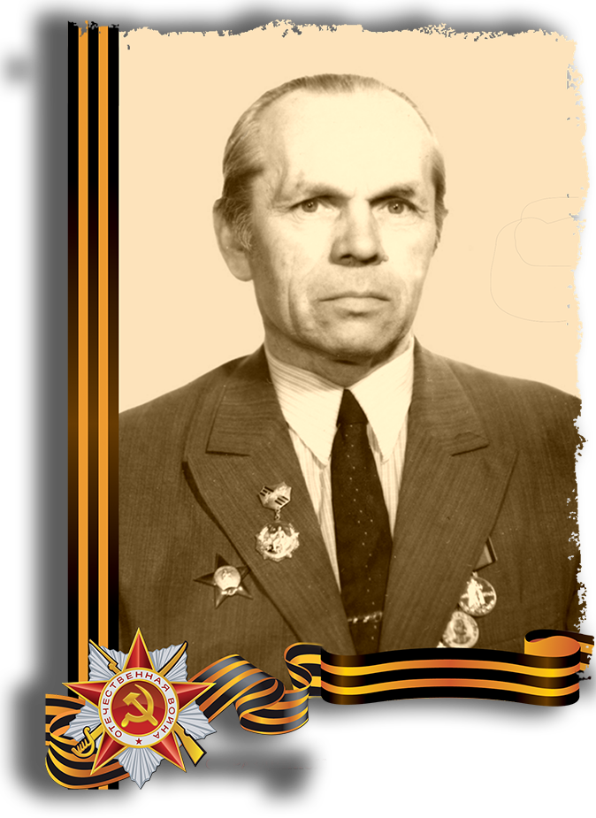
Зайцев Рувим Аронович
Техник-лаборант кафедры БЖД, Связист
Участник боев по освобождению Белоруссии и Прибалтики
Орден: «Отечественной войны» 2-ой степени
Медали: «За боевые заслуги», «За победу над Германией»
Работал в УЭМИИТ-УрГУПС 20 лет.
Никитин Петр Григорьевич
Доцент кафедры ТОЭ, капитан, танкист.
Воевал на Северо-Западном, Юго-Западном, Забайкальском, Сталинградском и 3-ем Украинском фронте. Защитник Сталинграда.
Ордена: Отечественной войны 2 ст. «Красная Звезда.
Медали: «За оборону Сталинграда», «За победу над Германией», «За победу над Японией».
Работал в УЭМИИТ-УрГУПС более 28 лет.

Slide 11
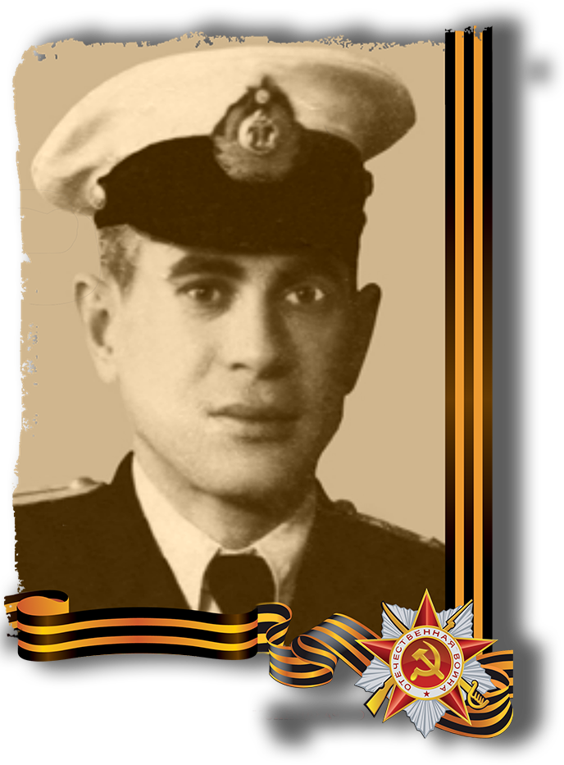
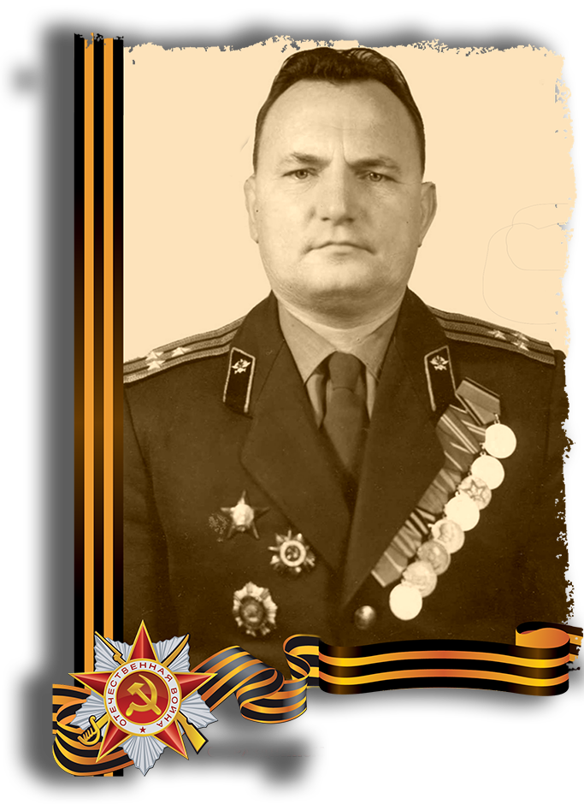
Ветлугин Иван Михайлович
Кандидат исторических наук, доцент,
заведующий кафедрой Истории КПСС
Капитан, зенитчик.
Воевал в составе Зенитноартиллерийского полка Черноморского флота.
Защитник Кавказа.
Ордена: Красной Звезды, Отечественной войны 11 ст. «Знак Почета».
Медали: «За оборону Кавказа», «За победу над Германией».
Работал в УЭМИИТ 25 лет
Леонтьев Иван Антонович
Начальник военной кафедры, начальник НИС,
директор музея,
Полковник. Защитник Москвы, участник битвы
на Курской дуге, форсировал Днепр, освобождал Киев.
Ордена: «Красная звезда», «Красного знамени», », «Отечественной войны» 2 степени, «Трудового Красного знамени».
Медали: «За боевые заслуги», «За оборону Москвы», «За оборону Киева», «За победу над Германией»
Работал в УЭМИИТ-УрГУПС более 23 лет.

Slide 12
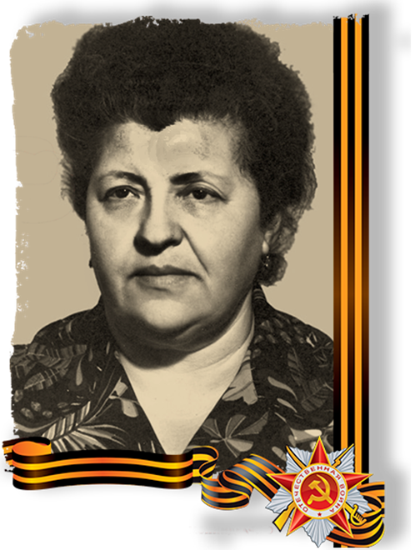
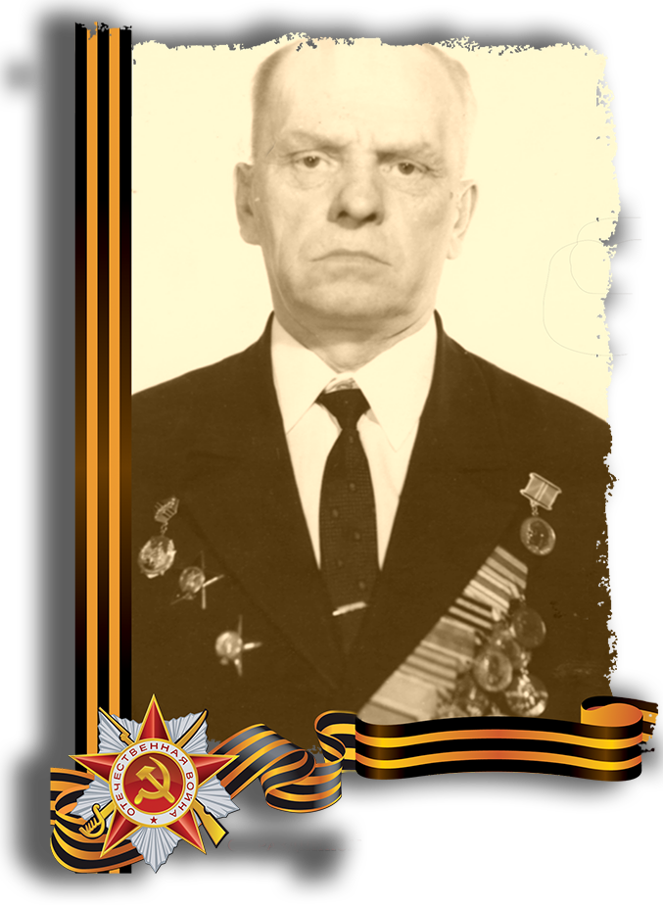
Коган Серафима Романовна
Директор библиотеки со дня основания Университета.
Медали: «За доблестный труд в Великой Отечественной войне» и «Ветеран труда».
Работала в УЭМИИТ-УрГУПС 50 лет
Сухоруков Виктор Иванович
старший инспектор ОК,
Капитан, ж/д. войск.
Воевал на Сталинградском фронте, 3-ем Украинском фронтах,
командир взвода 80-ого отдельного Мостового железнодорожного батальона. Защитник Сталинграда,
Ордена: «Красная Звезда», орденами «Отечественной войны» 1 и 2 степени
Медали: «За Оборону Сталинграда», «За боевые Заслуги», «За Победу над Германией»,
В УЭМИИТ работал более 25 лет.

Slide 13
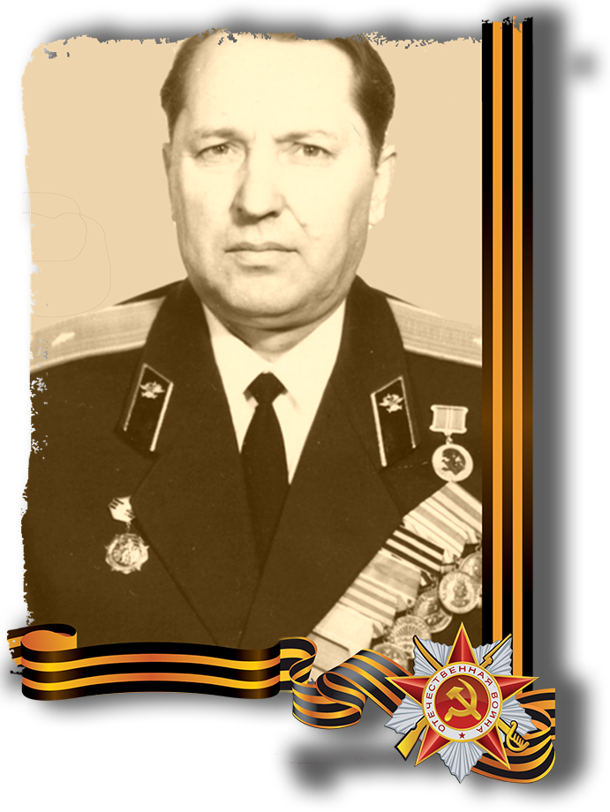
Паршин Василий Иванович
Начальник общевойскового цикла Военнойкафедры,
начальник Первого отдела.
Полковник.
Служил в Румынии, Венгрии, Чехословакии, на Курильских островах..
.
Награжден орденами Отечественной войны, Красной звезды и 11 медалями
Работал в УЭМИИТ более 25 лет.

Slide 14
Какими путями прошли вы, солдаты, Какие преграды сумели сломить! Стираются лица, стираются даты — Военных дорог никогда не забыть! Далекое время вам кажется близким, Да нет очень многих друзей среди вас — Лежат предо мной пожелтевшие письма, Ведут о боях молчаливый рассказ…

Slide 15
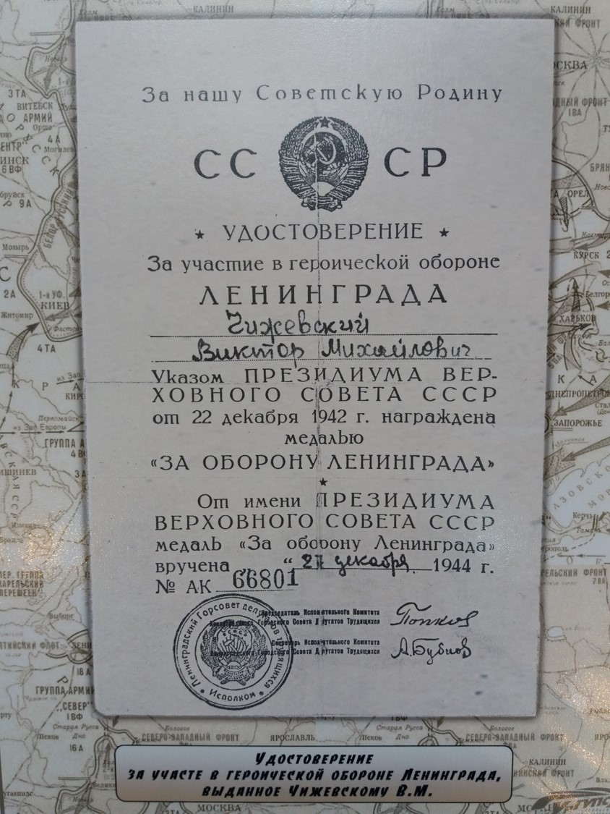
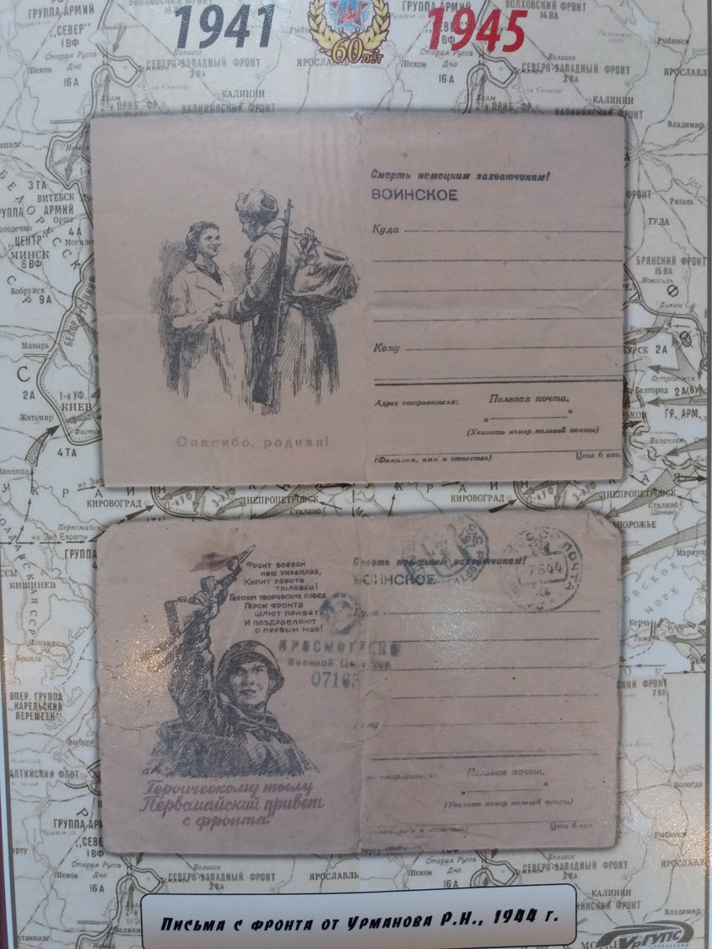
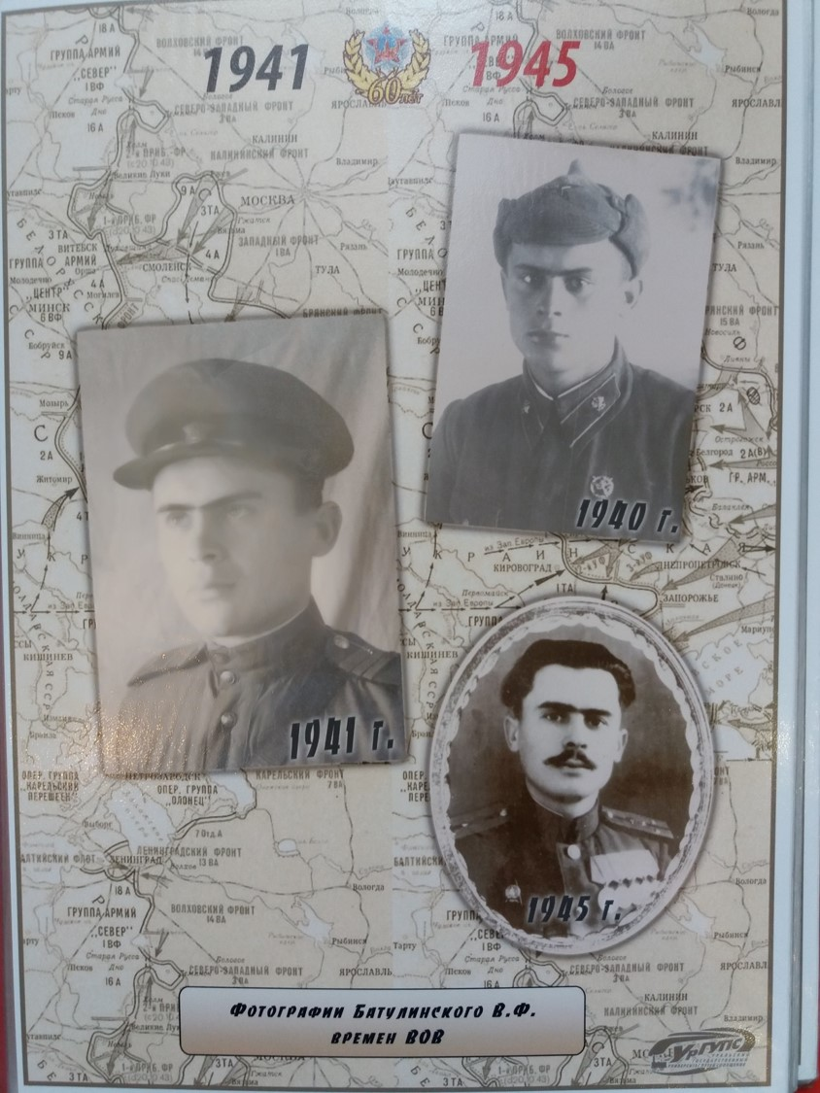
В музее УрГУПС хранятся
военные документы и фотографии,
а также письма с фронта, предоставленные ветеранами, их родными и близкими.

Slide 16
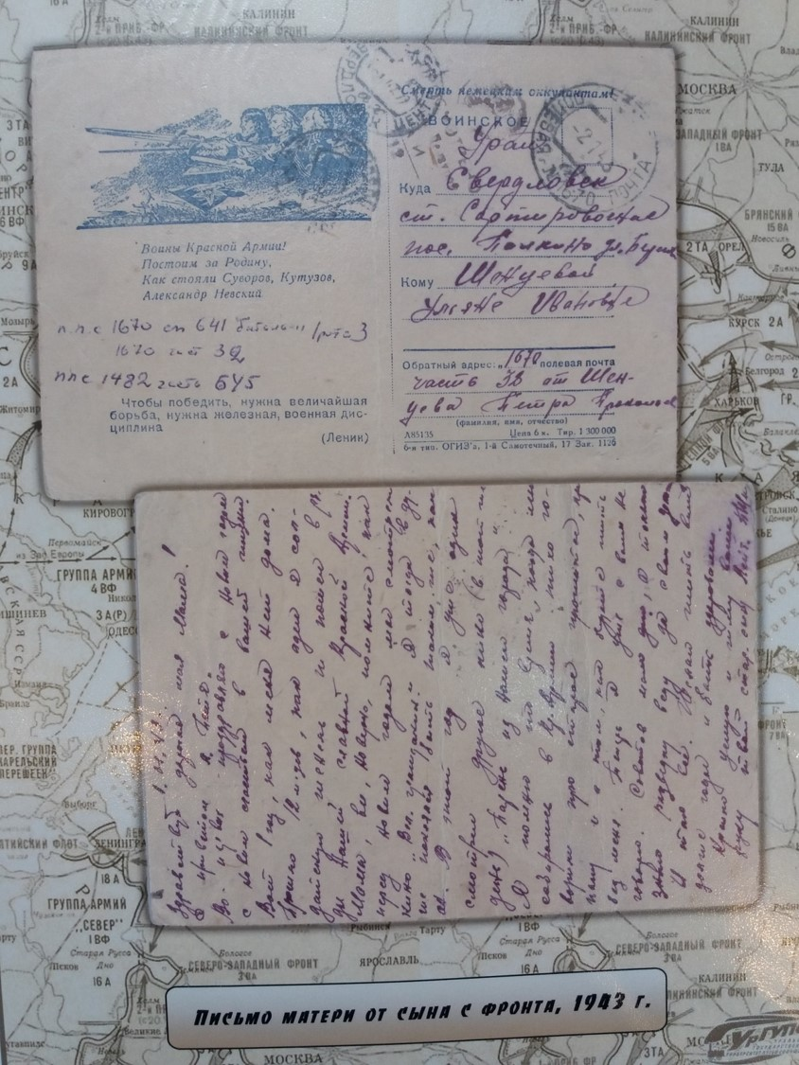
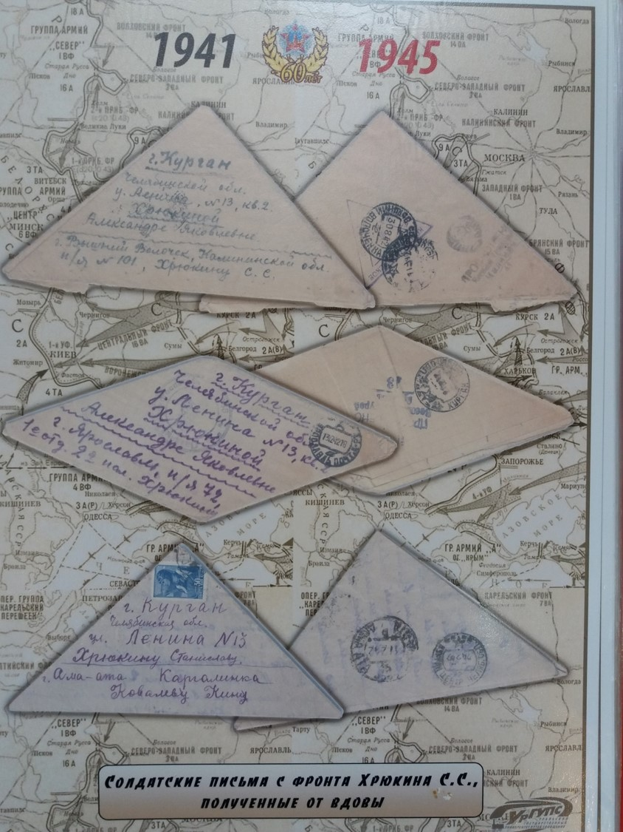
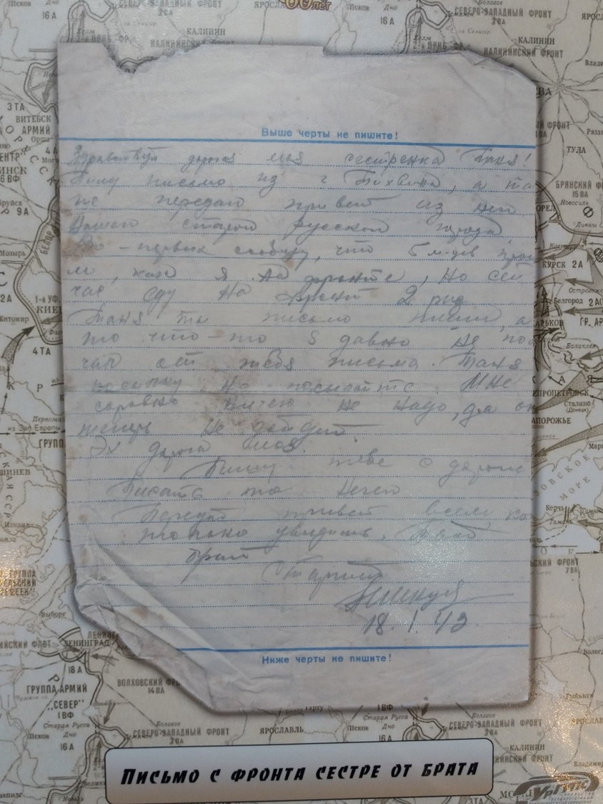

Slide 17
А еще в музее УрГУПС вы можете прочитать воспоминания ветеранов о трудных военных годах.
Это подлинные истории жизни наших преподавателей, наполненные горечью, грустью и гордостью…

Slide 18
Из воспоминания Леонтьева Ивана Антоновича:
…Февраль 1943 года. Направлен в действующую армию на должность командира саперной роты. Во время обороны на Курской дуге, ротой установлено 16 тысяч противопехотных и 12 тысяч противотанковых мин.
Сентябрь 1943 года.
Назначен заместителем командира 553-го отдельного саперного батальона.
В боях под Шепетовкой на противотанковых минах, установленных группой саперов под моим командованием, подорвалось 16 немецко-фашистских танков, за это был награжден орденом «Отечественной войны» 2 степени.

Slide 19
Из воспоминания Зайцева Рувима Ароновича:
…В 1943 году я был связистом-телефонистом, получил радиостанцию Р-13 – деревянный ящик весом 30 кг. Эта радиостанция была со мной рядом все 24 часа в сутки.
Вспоминается один бой на подступах города Витебска в Белоруссии: наши войска захватили плацдарм шириной 13 км и глубиной до 10 км, куда было введено несколько танковых корпусов, артиллерийских бригад и много пехоты для следующего наступления. Противник об этом знал и решил окружить группировку наших войск. Когда танки проходили на плацдарм, была нарушена проволочная связь. Оставалась только радиостанция Р-13 со штыревой антенной. Она обеспечивала связь с расстояния 4,5 км, а от нашего наблюдательного пункта до огневой позиции батареи полка было 6,5 км. Это расстояние радиостанция могла преодолеть только при длинной проволочной антенне. Срочно, с радистом на батарее, сделали проволочную антенну. Когда началось наступление противника, я влез на дерево и укрепил проволочную антенну. Хорошо, что дерево было с густой листвой, и противник меня не заметил. Когда я наладил связь, до передних шеренг наступающего противника оставалось 250 метров...
В течение первых 10-15 минут были остановлены наступающие цепи противника…

Slide 20
Еще одна история:
В 1945 году Паршин Василий Иванович со своими бойцами отбил у японцев один из островов Большой гряды Курильских островов – остров Парамушир.
Десант в несколько тысяч человек японцы потопили. Выплыло только несколько десятков человек , без оружия и одежды. Их спасло только то, что японцы поленились проверить, не выплыл ли кто. К ночи, отдышавшись и набравшись сил, наши бойцы ворвались в первый блиндаж, голыми руками уничтожили врага, взяли оружие и одежду. Постепенно они подавили сопротивление японцев, и они сдались. Японский генерал, увидев на сдаче оружия какое количество наших солдат ему противостояло, сделал себе харакири. Но приказ о сдаче отдал. Наше командование, полагая, что десант погиб, отправило родным «похоронки».
А в это время у него на берегу Авачинской бухты (Камчатка) родился сын Анатолий Васильевич Паршин, который потом в течение многих лет был заведующим кафедры «Связь» в нашем вузе.

Slide 21
Они не любят говорить...
А большинство уже не может…
Но они оставили нам свои воспоминания ...
И нам нужно знать
Историю своей страны,
Историю своего вуза,
А самое главное:
Историю своей семьи!
Свою историю…
«Те, кто прошел через войну,
Те даже черта не боятся.
Им по ночам атаки снятся,
Тем, кто прошел через войну...
Кто не боится на войне
Внезапной смерти, глупой пули?
Но, вопреки, они вернулись,
Чтобы поверить тишине...
Они вернулись, чтобы ЖИТЬ -
Любить, рожать детей, работать.
А о войне, что длилась годы,
Они не любят говорить...»

Slide 22
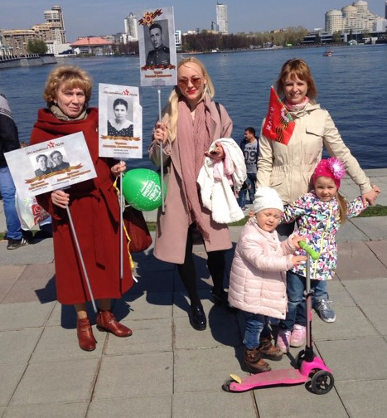
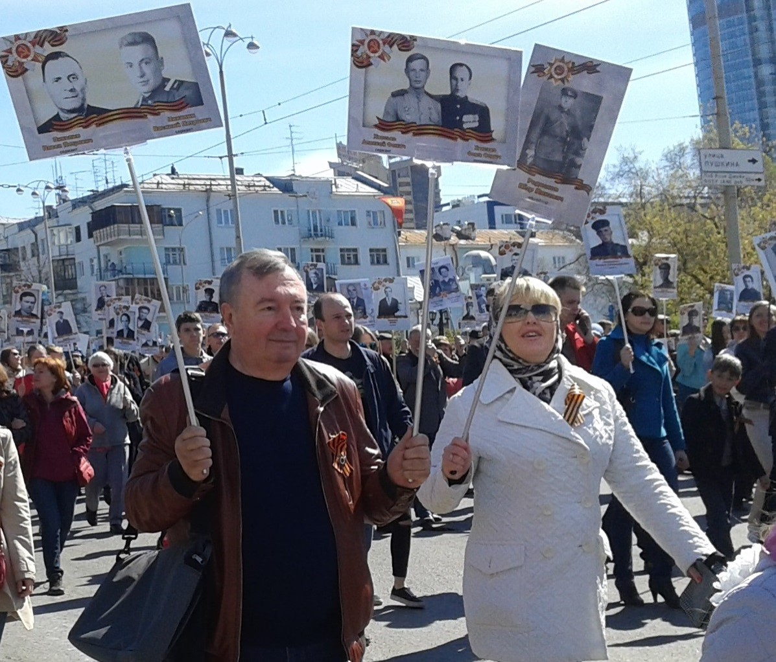
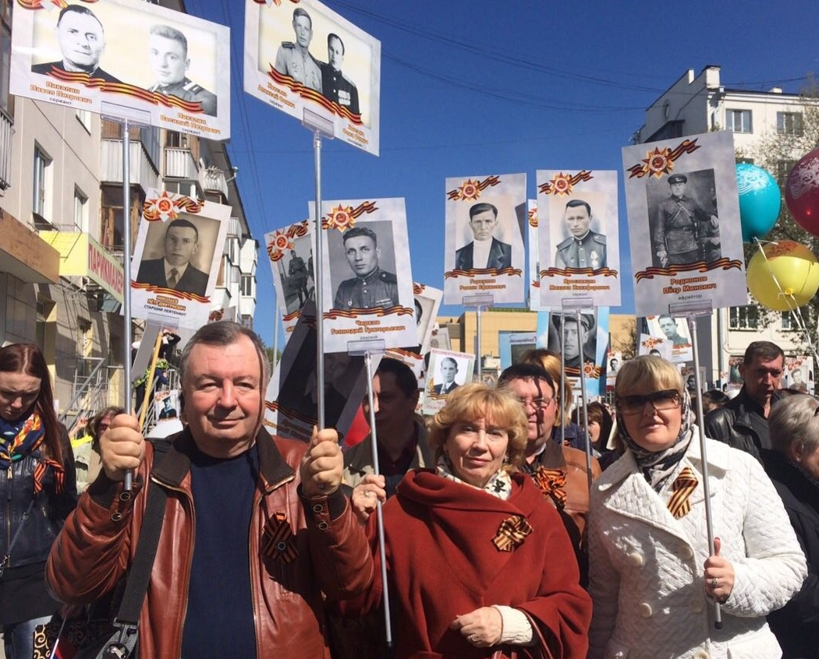

Slide 23
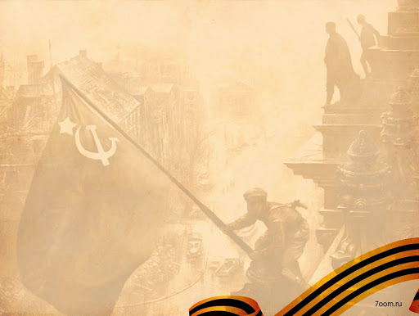
Будем гордиться своими родными,
подарившими нашей стране
Победу и мирную жизнь,
и передадим эту гордость своим детям!

